Slide 1











Serenity: Your Space for Digital Well-being
Αριθμός Έργου: 2024-2-PT02-KA220-YOU-000287246
Από την Ευαισθητοποίηση στη Δράση

Slide 2









Η σημασία του να είσαι καλός εκπαιδευτής συνομηλίκων
Αναγνώριση των υπαρχόντων δυνατών σημείων
Εφαρμογή της μάθησης στην πράξη
Ενδυνάμωση της μελλοντικής δράσης
Επισημάνετε τις δεξιότητες και τις εμπειρίες που ήδη φέρνουν οι συμμετέχοντες στην ομάδα.
Είστε καλοί στο να ακούτε
Μπορείτε να παρατηρήσετε πότε κάποιος δεν είναι καλά
Μοιράζεστε τις δικές σας εμπειρίες με ειλικρίνεια
Συμπεριλαμβάνετε τους άλλους και τους κάνετε να αισθάνονται ασφαλείς
Μπορείτε να παραμείνετε ήρεμοι σε δύσκολες καταστάσεις
Εξερευνήστε πώς αυτά τα δυνατά σημεία μπορούν να χρησιμοποιηθούν σε πραγματικές καταστάσεις ως εκπαιδευτές συνομηλίκων.
Check-in με κάποιον που φαίνεται αποκλεισμένος στο διαδίκτυο.
Πρόκληση αγενών ή επιβλαβών αναρτήσεων με σεβασμό.
Υπενθυμίζοντας στους φίλους να κάνουν διαλείμματα και να ξεκουράζονται.
Κοινή χρήση συμβουλών σχετικά με το απόρρητο, την ισορροπία και την ασφάλεια.
Μοντελοποίηση των ίδιων των υγιών ψηφιακών συνηθειών.
Ενθαρρύνετε τους συμμετέχοντες να μεταφράσουν την ευαισθητοποίηση σε συγκεκριμένα βήματα που προάγουν την ψηφιακή ευημερία.
Επιλέξτε μια συνήθεια που θα διαμορφώσετε για άλλες.
Σχεδιάστε πώς να υποστηρίξετε έναν φίλο εάν δυσκολεύεται στο διαδίκτυο.
Δημιουργήστε ή εγγραφείτε σε θετικούς διαδικτυακούς χώρους.
Μιλήστε όταν κάτι αισθάνεστε λάθος ή επιβλαβές.
Θυμηθείτε: οι εκπαιδευτές συνομηλίκων δεν διορθώνουν τα πάντα - υποστηρίζουν.

Slide 3



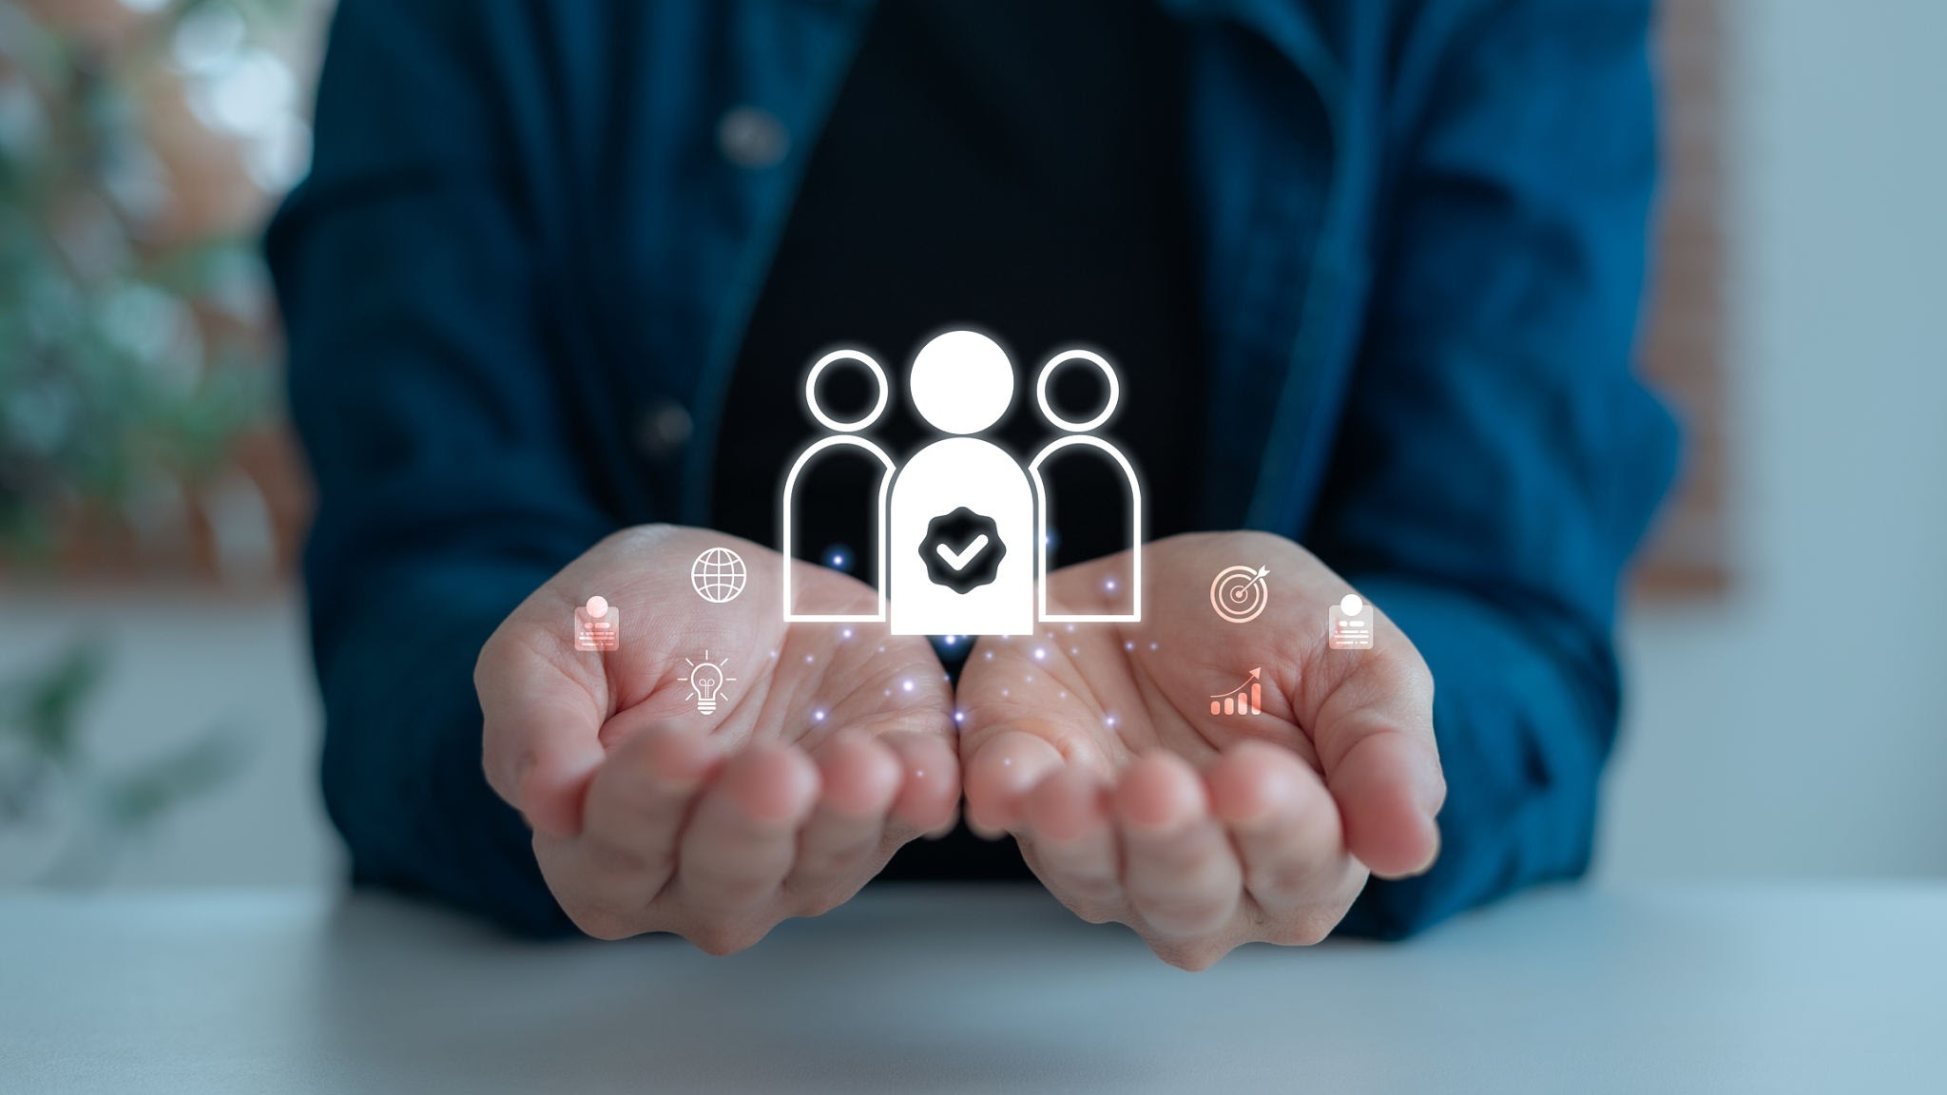


Μαθησιακά Αποτελέσματα
Κατανοήστε τον ρόλο ενός εκπαιδευτή συνομηλίκων στην προώθηση της ψηφιακής ευημερίας: Βοηθήστε τους συμμετέχοντες να δουν τι κάνει πραγματικά ένας εκπαιδευτής συνομηλίκων καθημερινά, υποστηρίζοντας φίλους, διαμορφώνοντας υγιεινές συνήθειες και ξεκινώντας ασφαλείς συζητήσεις σχετικά με την πίεση στο διαδίκτυο.
Εξασκηθείτε στο σχεδιασμό δημιουργικών και ρεαλιστικών μικρο-δράσεων για ευαισθητοποίηση και υποστήριξη: Δώστε στις ομάδες πρακτική εμπειρία κάνοντας σύντομες, εφικτές ενέργειες (αφίσες, σύντομα σκετς,...) που αυξάνουν την ευαισθητοποίηση ή προσφέρουν υποστήριξη από ομοτίμους.
Αναλογιστείτε προσωπικές εμπειρίες και αναγνωρίστε την αξία της ενσυναίσθησης και της ενεργητικής ακρόασης: Χρησιμοποιήστε το σχεδιασμό της καμπάνιας για να αναδείξετε προσωπικές ιστορίες και να εξασκηθείτε στην ενσυναισθητική ακρόαση, βασικές δεξιότητες για εκπαιδευτές συνομηλίκων όταν υποστηρίζουν άλλους υπό ψηφιακή πίεση.
Δεσμευτείτε σε μια συγκεκριμένη δράση που μπορούν να εφαρμόσουν στο σχολείο, την ομάδα ή την κοινότητά τους: Μετακινηθείτε από τις ιδέες στις δεσμεύσεις: κάθε συμμετέχων φεύγει με μια συγκεκριμένη, εφικτή δράση που θα δοκιμάσει και ένα απλό σχέδιο για παρακολούθηση.

Slide 4






Μικρό Εργαστήριο Εκστρατείας
Παρέχετε καθοδηγητικές προτροπές:
Ποιο είναι το κύριο μήνυμά σας;
Ποιο είναι το κοινό σας (φίλοι, συμμαθητές, κοινότητα);
Ποια μορφή θα χρησιμοποιήσετε για να τους προσεγγίσετε;
Χωρίστε σε μικρές ομάδες (3-4 άτομα).
Κάθε ομάδα σχεδιάζει μια μικρο-καμπάνια γύρω από την ψηφιακή ευημερία, επιλέγοντας μια μορφή όπως:
Μια αφίσα με σλόγκαν και απλές συμβουλές:
Σύντομο, πιασάρικο σλόγκαν
2-3 εύκολες συμβουλές ή υπενθυμίσεις
- Διαγραφή εικόνων ή εικονιδίων
Ένα σύντομο παιχνίδι ρόλων ή σκετς για ένα σχολικό περιβάλλον:
- Καθημερινό σενάριο (ομαδική συνομιλία, πίεση για ανάρτηση, φήμες, ο φόβος του να χάνεις γεγινότα - FOMO)
- Πρόβλημα + θετική λύση
- Απλό μήνυμα στο τέλος
Μια ιδέα τροχού ή TikTok:
- "Πριν / Μετά την ημέρα αποτοξίνωσης"
- "Προσδοκία εναντίον πραγματικότητας στο διαδίκτυο"
- "3 πράγματα που κάνω όταν νιώθω ψηφιακή πίεση”
Ένα hashtag και μια ιδέα πρόκλησης:
- #NoFilterMoment
- Εργασία: δημοσιεύστε μια πραγματική, μη επεξεργασμένη στιγμή με μια σύντομη λεζάντα για το πώς νιώσατε.
- Σκοπός: ομαλοποίηση πραγματικών σωμάτων, πραγματικών διαθέσεων, πραγματικών ημερών.
Οι ομάδες παρουσιάζουν εν συντομία τις ιδέες τους
(2-3 λεπτά το καθένα).

Slide 5








Αντανάκλαση
Κύκλος Υποστήριξης Ομοτίμων
Όταν ακούμε με ενσυναίσθηση, οι άνθρωποι αισθάνονται:
Ασφαλές
Σεβαστός
όχι μόνος
Αυτό βοηθά τους εκπαιδευτές συνομηλίκων:
Υποστηρίξτε καλύτερα τους άλλους
Δώστε πιο ευγενικές, πιο χρήσιμες συμβουλές
Χτίστε εμπιστοσύνη στην ομάδα
Καθίστε σε κύκλο. Κάθε συμμετέχων καλείται να μοιραστεί (οικειοθελώς) μια σύντομη προσωπική ψηφιακή πρόκληση (π.χ. αποκλεισμός από μια ομαδική συνομιλία, αίσθημα πίεσης στο διαδίκτυο, κατακλυσμός από τον χρόνο οθόνης).
Μετά από κάθε κοινοποίηση, η ομάδα απαντά με υποστηρικτικές δηλώσεις όπως:
«Αν ήμουν ο συνομήλικος εκπαιδευτής σου, θα...»
«Ένας τρόπος που θα μπορούσα να σε υποστηρίξω είναι...»
Ο διαμεσολαβητής διασφαλίζει την ασφάλεια, την εμπιστευτικότητα και την απουσία κρίσης.
Σημειώσεις ομαδικής ενημέρωσης
Οι μικρές και ρεαλιστικές ενέργειες είναι πιο εύκολο να ξεκινήσουν και να διατηρηθούν, χτίζουν αυτοπεποίθηση μέσω γρήγορων επιτυχιών και οδηγούν σε πραγματική αλλαγή, ενώ οι ευρείς ή αφηρημένοι στόχοι συχνά παραμένουν μόνο προθέσεις.
Κάθε συμμετέχων λαμβάνει μια «Κάρτα Δέσμευσης Δράσης».
Προτροπή: «Γράψτε μια μικρή ενέργεια που θα κάνετε ως εκπαιδευτής συνομηλίκων για να προωθήσετε την ψηφιακή ευημερία στην ομάδα, το σχολείο ή την κοινότητά σας».
Τοποθετούν τις κάρτες τους σε έναν τοίχο (πίνακας συλλογικής δέσμευσης).
Τελικός γύρος: κάθε συμμετέχων μοιράζεται μια λέξη για το πώς αισθάνεται φεύγοντας από τη συνεδρία (π.χ. «έτοιμος», «παρακινημένος», «ενδυναμωμένος»).

Slide 6
Πώς μπορούν να εφαρμοστούν οι ενέργειες στην πραγματική ζωή
Στα σχολεία:
Επικοινωνήστε με συμμαθητές που φαίνεται να έχουν μείνει έξω στο διαδίκτυο
Μοντελοποιήστε υγιεινές ψηφιακές συνήθειες (διαλείμματα, ευγένεια, ισορροπία)
Δημιουργήστε μικρές δράσεις ευαισθητοποίησης: αφίσες, σύντομα σκετς, συζητήσεις καθηγητών-ομάδων
Μιλήστε ήρεμα όταν οι αναρτήσεις ή τα σχόλια γίνονται επιβλαβή
Σε ομάδες νέων:
Χρησιμοποιήστε κύκλους υποστήριξης από ομοτίμους για να μοιραστείτε τις διαδικτυακές προκλήσεις με ασφάλεια
Διοργάνωση μίνι εκστρατειών σχετικά με την ψηφιακή πίεση και την ευημερία
Ενθαρρύνετε ρεαλιστικές «μικρο-δράσεις» αντί για μεγάλες υποσχέσεις
Στην κοινότητα:
Μοιραστείτε συμβουλές απορρήτου και ασφάλειας με φίλους ή αδέρφια
Εγγραφείτε ή δημιουργήστε θετικούς διαδικτυακούς χώρους
Προωθήστε το «χωρίς φίλτρο», το πραγματικό περιεχόμενο και τα υποστηρικτικά μηνύματα

Slide 7




ΕΥΧΑΡΙΣΤΩ
Serenity: Your Space for Digital Well-being
Αριθμός Έργου: 2024-2-PT02-KA220-YOU-000287246
Από την Ευαισθητοποίηση στη Δράση
Ιστοσελίδα: www.serenityproject.eu
Funded by the Erasmus+ Programme, Serenity empowers young people to take control of their digital habits and support each other through peer learning leading to positive change.
Project Number: 2024-2-PT02-KA220-YOU-000287246

